Slide 1



Команда DevDucks present
Разработка Тelegram-бота @DevDucksCryptoBot для отслеживания курса криптовалют, его развитие и поддержка.
©2021 Неофлекс. Все права защищены
1

Slide 2




Идея и реализация проекта
Бот @DevDucksCryptoBot предназначен для оперативного отслеживания курса криптовалют.
©2021 Неофлекс. Все права защищены
2

Slide 3

Реализация на Java
На языке Java разработан рабочий функционал, основные команды для общения с Telegram-ботом @DevDucksCryptoBot.
©2021 Неофлекс. Все права защищены
4

Slide 4
Реализация на Scala
На языке Scala реализован механизм для обработки криптовалют, который передает обработанные данные в хранилище для @DevDucksCryptoBot
©2021 Неофлекс. Все права защищены
4

Slide 5


Функционал бота
@DevDucksCryptoBot
Функционал бота @DevDucksCryptoBot представляет собой возможность подписки на различные стримы по курсам криптовалют.
Так же возможность проследить курс валюты на падение или повышение цен от текущей, на данный момент.
©2021 Неофлекс. Все права защищены
7

Slide 6
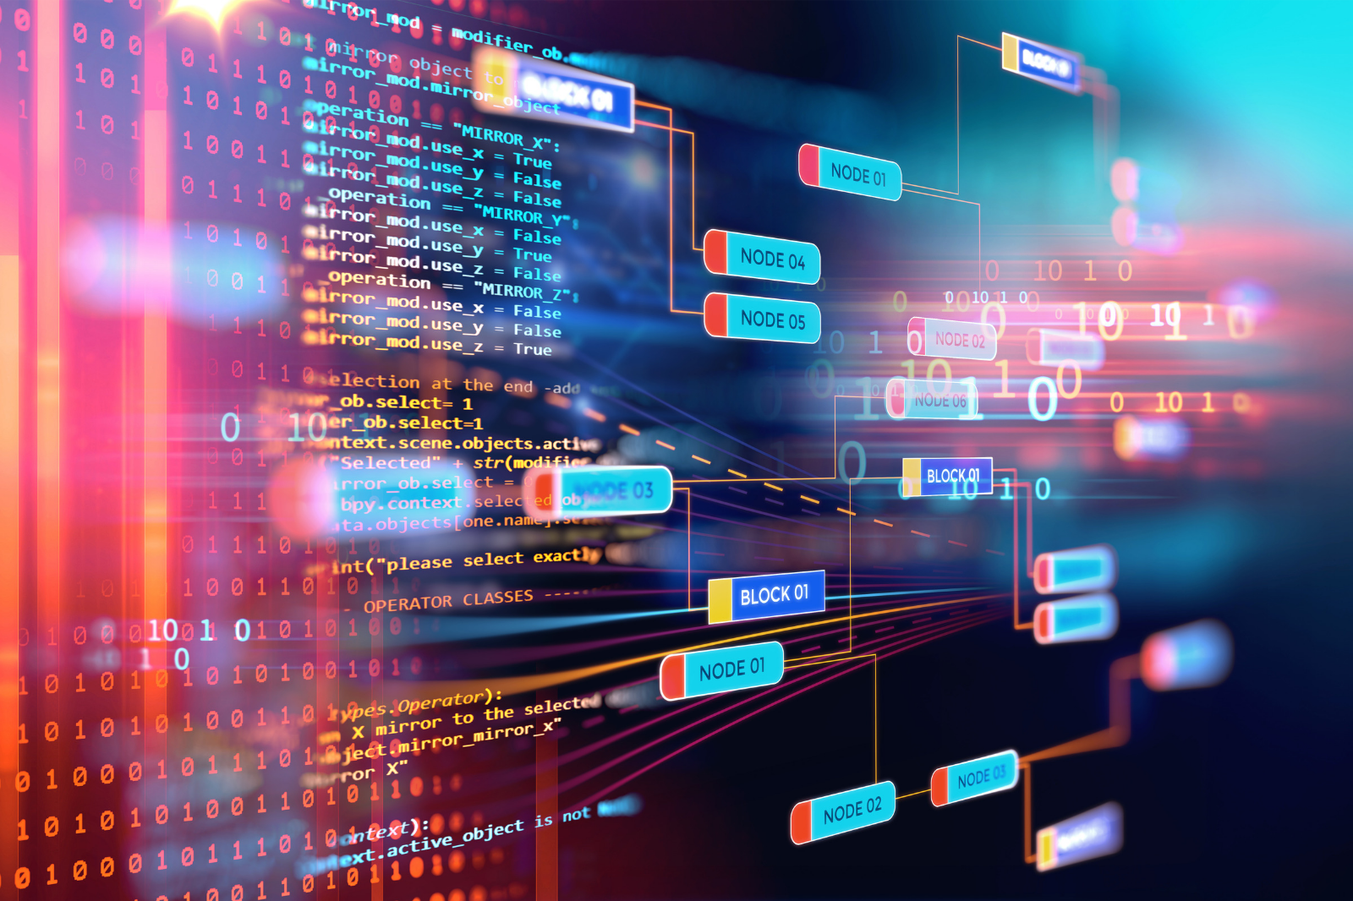

Функционал бота
@DevDucksCryptoBot
На данном этапе разработки бота имеются стандартные функции для проверки курса криптовалют.
Составлен план по его дальнейшей разработке и добавления нового функционала, упрощения в использовании.
©2021 Неофлекс. Все права защищены
5

Slide 7
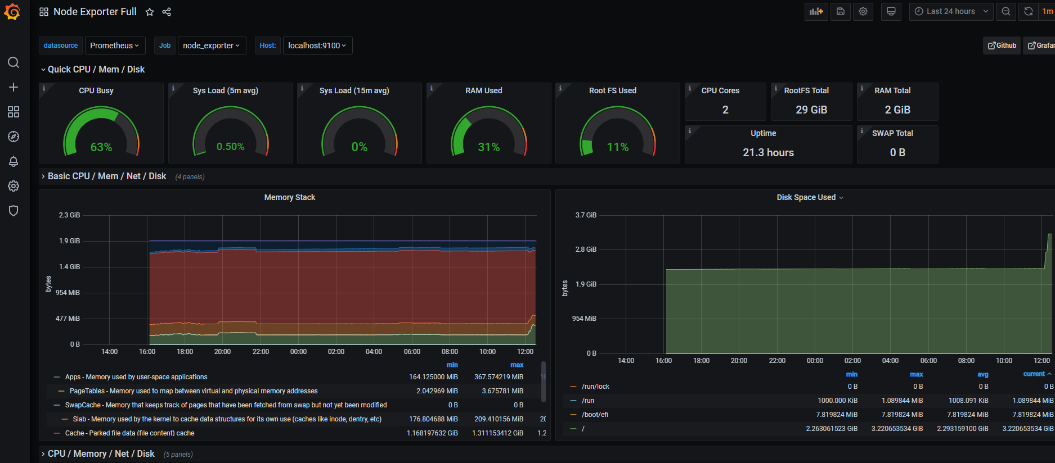
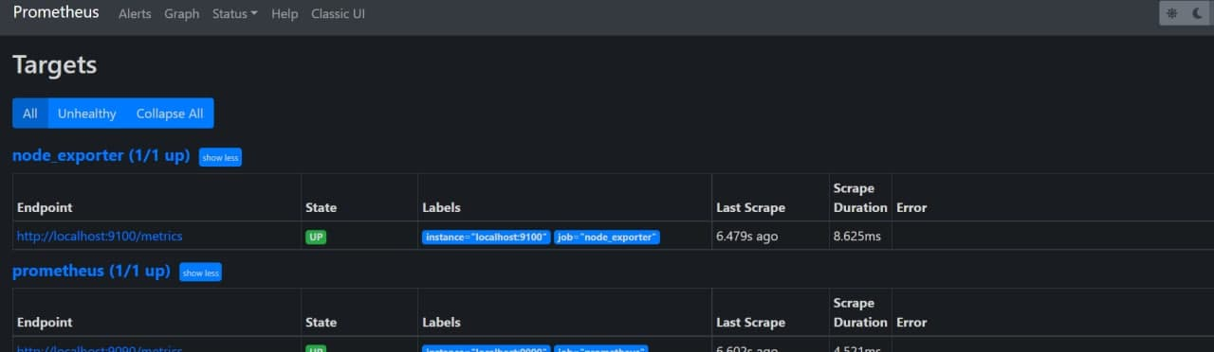
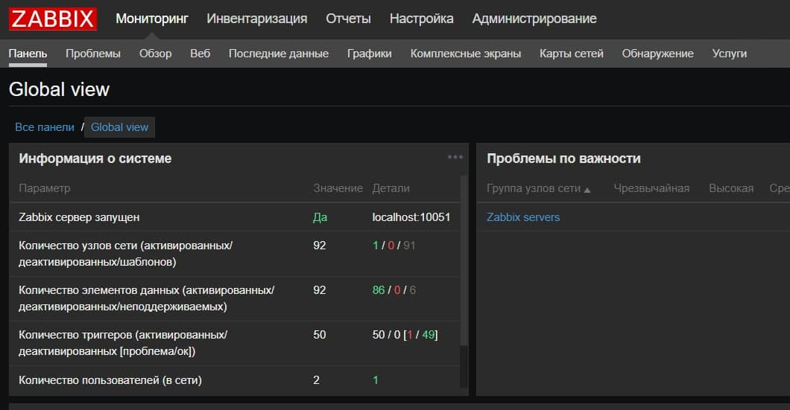
Support @DevDucksCryptoBot
Построены дашборды в grafana по данным из prometheus. Настроен zabbix в связке с prometheus. Собрана система из docker контейнеров и запущена на сервере.
©2021 Неофлекс. Все права защищены
5

Slide 8

Состав команды и роли
Аналитик- Александр Погорелов
Java разработчик- Николай Ембулаев
Scala разработчик- Михаил Попов
Тестировщик- Виктор Коблов
Support- Никита Королёв
©2021 Неофлекс. Все права защищены
6

